Slide 1
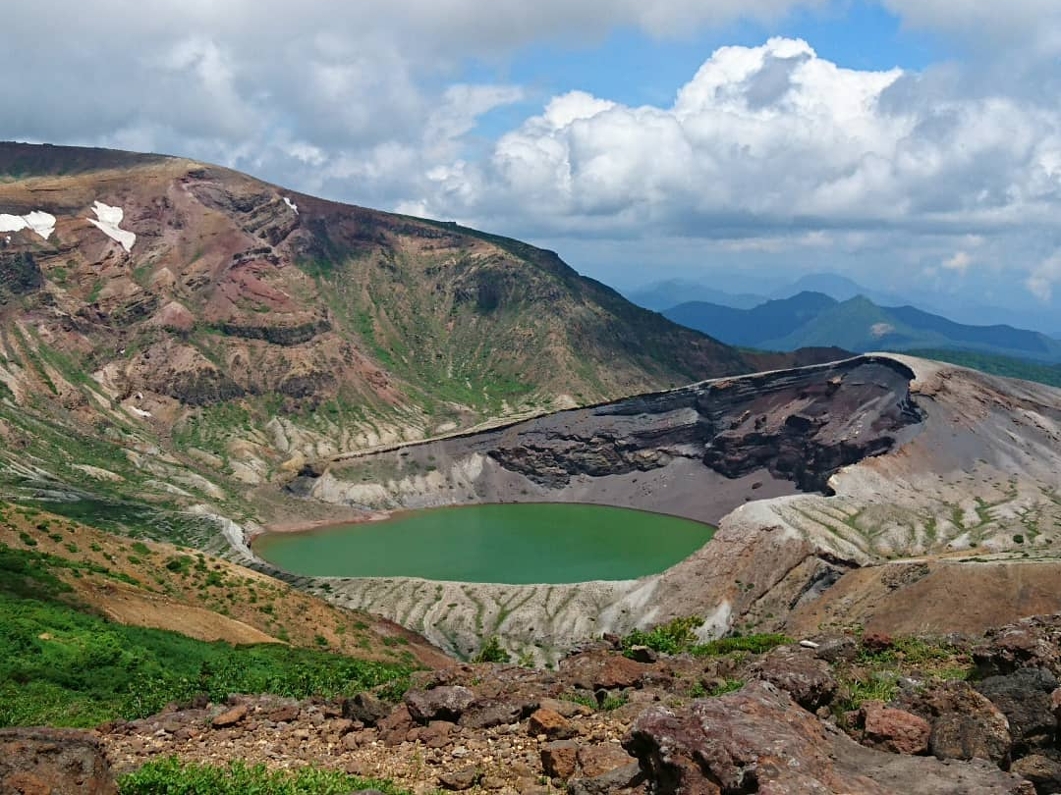
蔵王

Slide 2
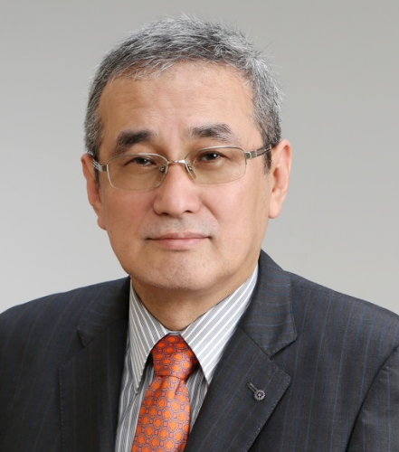
ＲＩ第2800地区ガバナー（2017-18）
ＲＩ研修リーダー（2019-20）
鈴木 一作（山形県：寒河江ＲＣ）

Slide 3
は じ め に

Slide 4
21世紀、世界のロータリアンは、
約120万人で推移している
最近は、世界で毎年、
約15～20万人が 入会 し、
約15～20万人が 退会 している

Slide 5
毎年の退会者の内訳
入会２年以内の会員：約30％
入会５年以内の会員：約70％
最近は、世界で毎年、
約15～20万人が 入会 し、
約15～20万人が 退会 している
ロータリーに魅力や価値を見出せない !
ロータリーが楽しくない、失望した！

Slide 6
良い対策：バケツの穴をふさぐ
悪い対策：バケツにもっと水を注ぐ
穴のあいた
バケツに
水を注ぐ？
ロータリーに魅力や価値を見出せない !
ロータリーが楽しくない、失望した！

Slide 7
クラブ運営の柔軟性
・クラブ形態（多様化）
・例会回数（月２回以上）
・入会資格基準（多様化・緩和）
・出席要件基準（多様化・緩和）
会員増加
悪い対策
バケツにもっと水を注ぐ
ロータリーに魅力や価値を見出せない !
ロータリーが楽しくない、失望した！

Slide 8
●ＤＥＩ（多様性、公平性、包摂性）
● トレーニング から ラーニング へ
?
良い対策
バケツの穴をふさぐ
ロータリーに魅力や価値を見出せない !
ロータリーが楽しくない、失望した！

Slide 9
●ＤＥＩ（多様性、公平性、包摂性）
● トレーニング から ラーニング へ
?
↓
ロータリアンであることの
魅力、価値、喜び、誇り
クラブに対する
貢献意欲、満足感、帰属意識
ロータリーに魅力や価値を見出せない !
ロータリーが楽しくない、失望した！

Slide 10
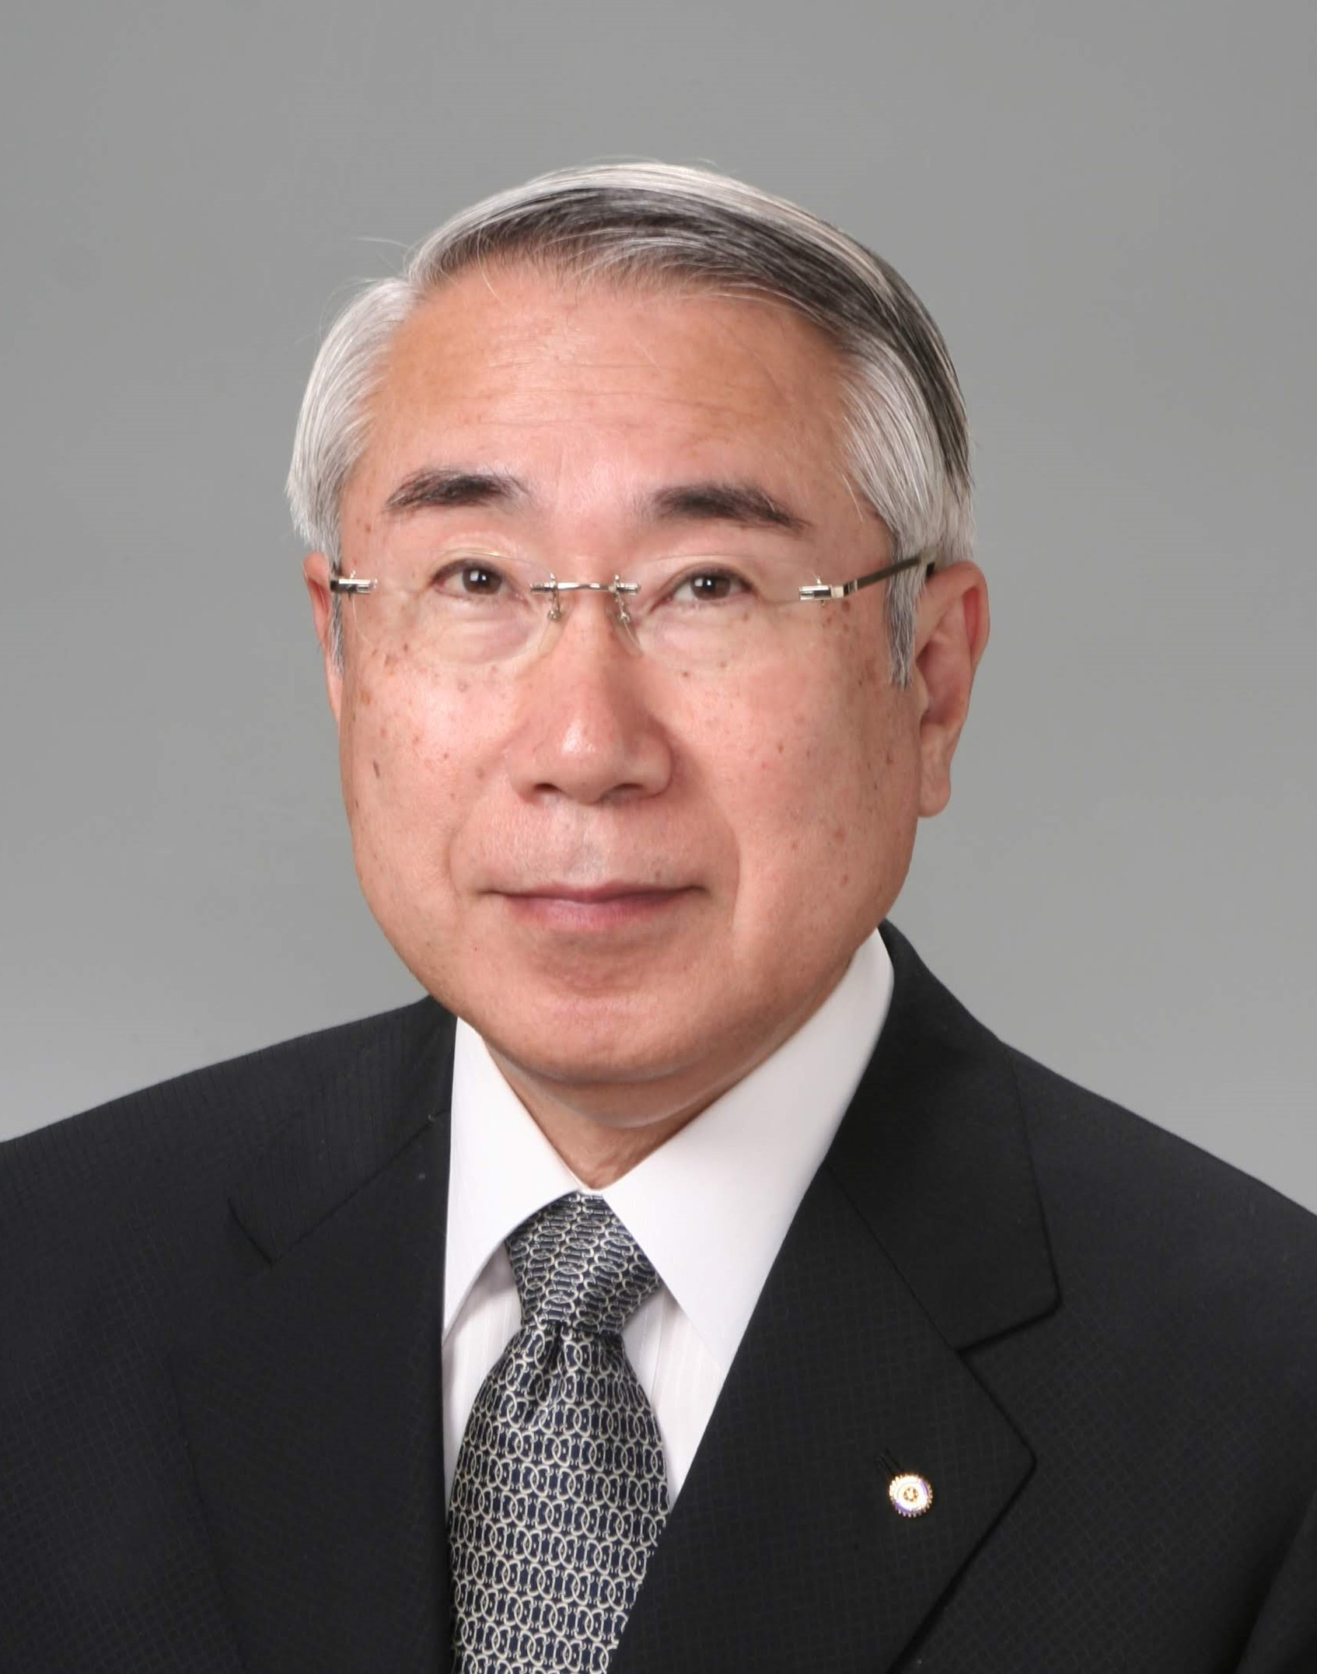
クラブ奉仕の充実
（Grow Rotarians & Enjoy Rotary）
↓
ロータリアンであることの
魅力、価値、喜び、誇り
クラブに対する
貢献意欲、満足感、帰属意識
ロータリーに魅力や価値を見出せない !
ロータリーが楽しくない、失望した！

Slide 11
今こそクラブ奉仕を！
～ What is Rotary ? ～
ＲＩ第2800地区ガバナー（2017-18）
ＲＩ研修リーダー（2019-20）
鈴木 一作（山形県：寒河江ＲＣ）

Slide 12
クラブ奉仕とは？
主語？
新入会員の素朴な疑問
クラブ奉仕というのは、
会員が、クラブに奉仕すること？
クラブが、会員に奉仕すること？

Slide 13
クラブ奉仕とは？
主語？
新入会員の素朴な疑問
１．クラブ奉仕
２．職業奉仕
３．社会奉仕
４．国際奉仕
５．青少年奉仕
（主語）：会員 ？
（主語）：会員 が
（主語）：会員 が
（主語）：会員 が
（主語）：会員 が

Slide 14
クラブ奉仕とは？
主語？
標準ロータリークラブ定款
（2007年改訂）
第６条 五大奉仕部門
１．奉仕の第一部門であるクラブ奉仕は、
本クラブの機能を充実させるために、
クラブ内で 会員が 取るべき行動に
関わるものである。
Club Service, the first Avenue of Service, involves action
a member should take within this club to help it function successfully.

Slide 15
クラブ奉仕とは？
主語：会員 → クラブに奉仕？

Slide 16
クラブ奉仕とは？
主語：会員 → クラブに奉仕？
ところが、My Rotary には
クラブ奉仕は、
会員同士の関係をはぐくみ、
積極的な会員増強計画を実行して、
活気あるクラブづくりを行うことです。
主語：クラブ？
（クラブ・リーダー）

Slide 17
クラブ奉仕とは？
クラブ
親睦委員会
プログラム委員会
会報委員会
出席委員会
ロータリー情報委員会
総称して
→ 会員に奉仕？
クラブ奉仕は、
会員同士の関係をはぐくみ、
積極的な会員増強計画を実行して、
活気あるクラブづくりを行うことです。
主語：クラブ？
（クラブ・リーダー）

Slide 18
クラブ奉仕とは？
クラブ
クラブ奉仕委員会
↓
クラブ管理運営
委員会
総称して
→ 会員に奉仕？
クラブ奉仕は、
会員同士の関係をはぐくみ、
積極的な会員増強計画を実行して、
活気あるクラブづくりを行うことです。
主語：クラブ？
（クラブ・リーダー）

Slide 19
クラブ奉仕とは？
クラブ
クラブ奉仕委員会
↓
クラブ管理運営
委員会
総称して
→ 会員に奉仕？
クラブ奉仕は、
主語：クラブ？
（クラブ・リーダー）
クラブ運営

Slide 20
手続要覧 1950～1981年
クラブの運営
クラブ奉仕 ？
社会奉仕
国際奉仕
職業奉仕
青年への奉仕

Slide 21
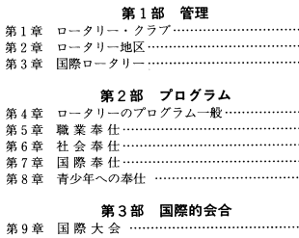
手続要覧 1984～2004年
クラブ奉仕 ？
クラブ運営

Slide 22
手続要覧 2007年以降
標準ロータリークラブ定款
（2007年改訂）
第６条 五大奉仕部門
１．奉仕の第一部門であるクラブ奉仕は、
本クラブの機能を充実させるために、
クラブ内で 会員が 取るべき行動に
関わるものである。

Slide 23
クラブ奉仕とは？
① 主語：会員 → クラブに奉仕？
② 主語：クラブ → 会員に奉仕？
クラブ運営
（クラブ・リーダー）
どちらが正しいの？
それが正しいという根拠は？

Slide 24
本来の
クラブ奉仕の定義は？

Slide 25
クラブ奉仕とは？
●1927年 ベルギーのオステンド国際大会
「目標設定計画（The Aims and Objects Plan）」採択
それまでのロータリーの一般奉仕概念が、
「クラブ奉仕」、「職業奉仕」、「社会奉仕」 に分割
●1928年 米国ミネアポリス大会 「国際奉仕」 追加
●2010年 規定審議会 「青少年奉仕」 追加
現在の五大奉仕（部門）

Slide 26
クラブ奉仕とは？
●1927年 ベルギーのオステンド国際大会
「目標設定計画（The Aims and Objects Plan）」採択
それまでのロータリーの一般奉仕概念が、
「クラブ奉仕」、「職業奉仕」、「社会奉仕」 に分割
この時のクラブ奉仕の定義は
どういう内容だったのか？

Slide 27
1927年 目標設定計画
（The Aims and Objects Plan）
●1931年 R I が正式な解説書を発行
この時のクラブ奉仕の定義は
どういう内容だったのか？

Slide 28
1927年 目標設定計画
（The Aims and Objects Plan）
●1931年 R I が正式な解説書を発行
クラブ奉仕の説明として、
＊クラブ会員が、クラブに対して果たす義務
＊クラブが、クラブ会員に対して果たす責務
Each Individual Rotarian has a duty to the particular club of which he is a Member ;
each club has a responsibility toward the men who compose its membership.
～ 1931年 The Aims and Objects Plan （Pamphlet No.３）より抜粋 ～

Slide 29
A Talking Knowledge of Rotary (1916年)
（ロータリーのクラブ運営のテキスト）
●1931年 R I が正式な解説書を発行
クラブ奉仕の説明として、
＊クラブ会員が、クラブに対して果たす義務
＊クラブが、クラブ会員に対して果たす責務
Each Individual Rotarian has a duty to the particular club of which he is a Member ;
each club has a responsibility toward the men who compose its membership.
～ 1931年 The Aims and Objects Plan （Pamphlet No.３）より抜粋 ～

Slide 30
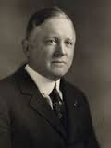
A Talking Knowledge of Rotary (1916年)
（ロータリーのクラブ運営のテキスト）
●1931年 R I が正式な解説書を発行
クラブ奉仕の説明として、
＊クラブ会員が、クラブに対して果たす義務
＊クラブが、クラブ会員に対して果たす責務
1923-24年度 Ｒ Ｉ 会長
Guy Gundaker

Slide 31
1932年 手続要覧 目次
クラブ奉仕

Slide 32
1932年 手続要覧 Ｐ96
クラブ奉仕

Slide 33
1932年 手続要覧 Ｐ96
クラブ奉仕
Each Individual Rotarian has a duty to the particular club of which he is a Member ; each club has a responsibility toward the men
who compose its membership.
The member must grow and develop in Rotary within his club,
thus developing himself, his fellow members and his club.
The club must encourage and aid the member in this development.
クラブ会員は、クラブの中でロータリアンとして
成長発展しなくてはならない。それは、
自分自身の向上のみならず、他の会員の向上、
クラブの成長発展にも貢献するということである。
クラブは、会員の成長発展を奨励し、
援助しなければならない。

Slide 34
1932年 手続要覧 Ｐ96
クラブ奉仕
Each Individual Rotarian has a duty to the particular club of which he is a Member ; each club has a responsibility toward the men
who compose its membership.
The member must grow and develop in Rotary within his club,
thus developing himself, his fellow members and his club.
The club must encourage and aid the member in this development.
1923-24年度 Ｒ Ｉ 会長
Guy Gundaker
A Talking Knowledge of Rotary
(1916年)

Slide 35
クラブ奉仕とは？
① 主語：会員 → クラブに奉仕？
② 主語：クラブ → 会員に奉仕？
クラブ運営
（クラブ・リーダー）
本来、①② ともに正しい！
↓
少なくとも、①②から始まった！

Slide 36
蔵王

Slide 37
Guy Gundaker から学ぶ
What is Rotary ?
（総論）
A Talking Knowledge of Rotary
(1916年)

Slide 38
A Talking Knowledge of Rotary
(1916年)
1923-24年度
ＲＩ会長
当時の
● ロータリーの一般奉仕概念
● ロータリアンの義務
● ロータリークラブの責務
体系化
1916年 米国オハイオ州
シンシナチィー国際大会
採択：史上初のクラブ運営のテキスト

Slide 39
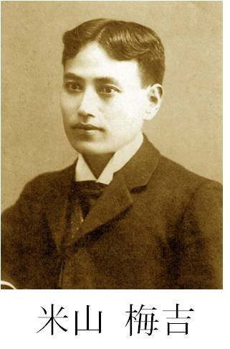
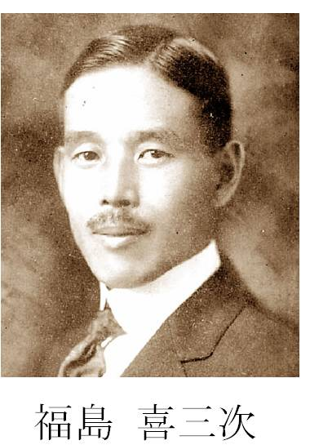
A Talking Knowledge of Rotary
(1916年)
1920年 東京ＲＣ設立
1922年 大阪ＲＣ設立

Slide 40
A Talking Knowledge of Rotary
(1916年)

Slide 41
Guy Gundaker の ロータリー観

Slide 42
Guy Gundaker の ロータリー観
検索
国際ロータリー2800地区
↓
左欄の 「ロータリーを学ぶ」
↓
３．What is Rotary ? （日本語版）
↓
ダウンロード可能
ＰＤＦ印刷可能

Slide 43
Guy Gundaker から学ぶ
What is Rotary ?
（総論）
ロータリークラブの姿

Slide 44
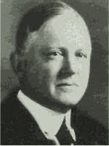
ロータリークラブの姿
１．ロータリアンの 人間性の 向上
２．ロータリアンの 事業の 向上
３．ロータリアンの 業界全体の 向上
４．ロータリアンの 家庭、町、州、国、
ならびに社会全体の 向上
５．ロータリークラブの例会は、上記の
向上のための「親睦と学びの場」
ロータリークラブの 究極の目的 は、
「素晴らしい真のロータリアン」を
育て、支援し、増やすこと

Slide 45
ロータリークラブの姿
個人、事業、業界、社会
↓
向上 （Betterment）
１．ロータリアンの 人間性の 向上
２．ロータリアンの 事業の 向上
３．ロータリアンの 業界全体の 向上
４．ロータリアンの 家庭、町、州、国、
ならびに社会全体の 向上
５．ロータリークラブの例会は、上記の
向上のための「親睦と学びの場」
ロータリークラブの 究極の目的 は、
「素晴らしい真のロータリアン」を
育て、支援し、増やすこと

Slide 46
ロータリークラブの姿
個人、事業、業界、社会
↓
向上、発展、成長
１．ロータリアンの 人間性の 向上
２．ロータリアンの 事業の 向上
３．ロータリアンの 業界全体の 向上
４．ロータリアンの 家庭、町、州、国、
ならびに社会全体の 向上
５．ロータリークラブの例会は、上記の
向上のための「親睦と学びの場」
例会：親睦と学び
ロータリークラブの 究極の目的 は、
「素晴らしい真のロータリアン」を
育て、支援し、増やすこと

Slide 47
ロータリークラブの姿
１．ロータリアンの 人間性の 向上
２．ロータリアンの 事業の 向上
３．ロータリアンの 業界全体の 向上
４．ロータリアンの 家庭、町、州、国、
ならびに社会全体の 向上
５．ロータリークラブの例会は、上記の
向上のための「親睦と学びの場」
ロータリークラブの 究極の目的 は、
「素晴らしい真のロータリアン」を
育て、支援し、増やすこと

Slide 48
ロータリークラブの姿
１．ロータリアンの 人間性の 向上
２．ロータリアンの 事業の 向上
３．ロータリアンの 業界全体の 向上
４．ロータリアンの 家庭、町、州、国、
ならびに社会全体の 向上
５．ロータリークラブの例会は、上記の
向上のための「親睦と学びの場」
クラブ奉仕
ロータリークラブの 究極の目的 は、
「素晴らしい真のロータリアン」を
育て、支援し、増やすこと

Slide 49
ロータリークラブの姿
１．ロータリアンの 人間性の 向上
２．ロータリアンの 事業の 向上
３．ロータリアンの 業界全体の 向上
４．ロータリアンの 家庭、町、州、国、
ならびに社会全体の 向上
５．ロータリークラブの例会は、上記の
向上のための「親睦と学びの場」
クラブ奉仕
「素晴らしい真のロータリアン」
が増えれば、世の中は良くなる

Slide 50
ロータリークラブの姿
「素晴らしい真のロータリアン」
ロータリーで親睦と学びを通じて成長し、
事業、業界、そして社会の向上に
貢献するロータリアン。
「素晴らしい真のロータリアン」
が増えれば、世の中は良くなる

Slide 51
ロータリークラブの姿
「素晴らしい真のロータリアン」
ロータリーで親睦と学びを通じて成長し、
事業、業界、そして社会の向上に
貢献するロータリアン。
ロータリーは、自分自身を、
事業を、業界を、そして社会全体を
向上（Betterment） させる運動

Slide 52
ロータリークラブの姿
ロータリーは、
変わらなくてはならない！
ロータリーは、自分自身を、
事業を、業界を、そして社会全体を
向上（Betterment） させる運動

Slide 53
ロータリークラブの姿
ロータリーの本質は、
今も昔も変わらない！
ロータリーは、自分自身を、
事業を、業界を、そして社会全体を
向上（Betterment） させる運動

Slide 54
Guy Gundaker から学ぶ
What is Rotary ?
（総論）
ロータリーの親睦

Slide 55
ロータリーの親睦（fellowship）
「ロータリーの親睦」 とは、
ロータリーという苗木が成長する為に、
その根に栄養を与える 土壌 である。
↓
「ロータリーの親睦」 の目的は、
ロータリーの成長・発展（Grow Rotary）
栄養ある土壌 → 親睦と学びが一体であること

Slide 56
ロータリーの親睦（fellowship）
fellowship の正しい意味？
friendship
fellowship
← 日本語の 「親睦」
（懇親、親交、友情）
→ 「親睦」と和訳された

Slide 57
ロータリーの親睦（fellowship）
fellowship の正しい意味？
acquaintance
friendship
fellowship
＝ 知り合い程度の交友
← 日本語の 「親睦」
（懇親、親交、友情）
→ 「親睦」と和訳された

Slide 58
ロータリーの親睦（fellowship）
fellowship の正しい意味？
acquaintance
friendship
（目的や理念には関係なく、
親しい友人の間柄で使われる言葉）
fellowship
＝ 知り合い程度の交友
＝ 親しい者同士の友情
→ 「親睦」と和訳された

Slide 59
ロータリーの親睦（fellowship）
fellowship の正しい意味？
acquaintance
friendship
（目的や理念には関係なく、
親しい友人の間柄で使われる言葉）
fellowship
（チームや組織、団体など、目的や理念が
同じ者同士の間柄で使われる言葉）
＝ 知り合い程度の交友
＝ 親しい者同士の友情
＝ 志が同じ者同士の仲間意識

Slide 60
ロータリーの親睦（fellowship）
fellowship の正しい意味？
acquaintance
friendship
（目的や理念には関係なく、
親しい友人の間柄で使われる言葉）
fellowship
＝ 知り合い程度の交友
＝ 親しい者同士の友情
ロータリーという志を
共にする者同士の仲間意識
（同志、信頼感、一体感、団結心）

Slide 61
ロータリーの親睦（fellowship）
例会：親睦と学びの場
acquaintance
出会って知り合いとなり、
学びと交友を深めて
友人となり、
ロータリーの志を共にする
仲間となる
↓
friendship
↓
fellowship

Slide 62
ロータリーの親睦（fellowship）
例会：親睦と学びの場
acquaintance
1922年当時の推奨ロータリー
クラブ細則（第8条の２ (d)）
「親睦委員会の役割」
↓
friendship
親睦委員会は会員同士の
acquaintance と friendship
を推進しなければならない。
↓
fellowship

Slide 63
ロータリーの親睦（fellowship）
例会：親睦と学びの場
acquaintance
↓
friendship
↓
fellowship

Slide 64
蔵王

Slide 65
Guy Gundaker から学ぶ
What is Rotary ?
（各論）
ロータリアンの義務

Slide 66
ロータリアンの義務
１．クラブ会員としてのロータリアンの務め
２．職業人としてのロータリアンの務め
① 事業経営者としてのロータリアンの務め
② 業界人としてのロータリアンの務め
３．地域住民としてのロータリアンの務め

Slide 67
ロータリアンの義務
１．クラブ会員としてのロータリアンの務め
２．職業人としてのロータリアンの務め
① 事業経営者としてのロータリアンの務め
② 業界人としてのロータリアンの務め
３．地域住民としてのロータリアンの務め

Slide 68
ロータリアンの義務
１．クラブ会員としてのロータリアンの務め
クラブ会員は、クラブの中でロータリアンとして
成長発展しなくてはならない。それは、
自分自身の向上のみならず、他の会員の向上、
クラブの成長発展にも貢献するということである。
クラブは、会員の成長発展を奨励し、
援助しなければならない。 （1932年 手続要覧）

Slide 69
クラブ会員としての ロータリアンの務め
クラブの例会に必ず出席すること
会員同士が積極的に交流すること
（懇談、意見交換、情報交換、討論）
会員スピーチ、クラブフォーラム
親睦 学び 成長

Slide 70
クラブ会員としての ロータリアンの務め
クラブの例会に必ず出席すること
会員同士が積極的に交流すること
（懇談、意見交換、情報交換、討論）
会員スピーチ、クラブフォーラム
敬愛、信頼、経営のヒント、
職業観、人生観、ロータリー観、
奉仕の意欲、喜び、満足感、
使命感、誇り、成功や飛躍の機会

Slide 71
クラブ会員としての ロータリアンの務め
例会出席、自分磨き
仲間磨き、クラブ磨き
学び
成長
親 睦
クラブ会員の誰もが、
素晴らしい真のロータリアンになる
他の会員や
クラブへの奉仕

Slide 72
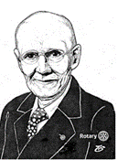
Paul Percy Harris の 言葉
寛 容（toleration)
我々は、お互いに相手の欠点を
我慢し合うことの大切さ、すなわち
「toleration」の価値を学んできた。
我慢、受容、尊重、上手くやる

Slide 73
Paul Percy Harris の 言葉
寛 容（toleration)
ロータリーの発展は、
「toleration」に かかっている。
我慢、受容、尊重、上手くやる

Slide 74
Paul Percy Harris の 言葉
寛 容（toleration)
Diversity
Equity
Inclusion
D E I
我慢、受容、尊重、上手くやる

Slide 75
Diversity と Ｉｎｃｌｕｓｉｏｎ の 意味
Dｉｖｅｒｓｉｔｙ （多様性）
Iｎｃｌｕｓｉｏｎ （包摂性）

Slide 76
Equity の 意味
Equity （公平性）
Equality （平等性）

Slide 77
Diversity
Equity
Inclusion
ＤＥＩ
多様な人材が公平に扱われ、
そうした状態が十分に活かされ、かつ
機能する組織運営や社会体制のこと

Slide 78
ＤＥＩ
寛 容（toleration)
我慢、受容、尊重、上手くやる

Slide 79
クラブ会員としての ロータリアンの務め
例会出席、自分磨き
仲間磨き、クラブ磨き
寛 容（toleration)
学び
成長
親 睦
クラブ会員の誰もが、
素晴らしい真のロータリアンになる
他の会員や
クラブへの奉仕

Slide 80
クラブ会員としての ロータリアンの務め
例会出席、自分磨き
仲間磨き、クラブ磨き
寛 容（toleration)
親 睦
高潔性

Slide 81
ロータリアンの務め
１．クラブ会員としてのロータリアンの務め
２．職業人としてのロータリアンの務め
① 事業経営者としてのロータリアンの務め
② 業界人としてのロータリアンの務め
３．地域住民としてのロータリアンの務め

Slide 82
職業人としての ロータリアンの務め
事業経営者としての ロータリアンの務め
ロータリーが説く高い「倫理基準」と
「奉仕理念」を、自分の事業で実践すること
一日の大部分は仕事に従事している
ロータリアンとして、最も重要な務め

Slide 83
ロータリアンの務め
１．クラブ会員としてのロータリアンの務め
２．職業人としてのロータリアンの務め
① 事業経営者としてのロータリアンの務め
② 業界人としてのロータリアンの務め
３．地域住民としてのロータリアンの務め

Slide 84
職業人としての ロータリアンの務め
業界人としての ロータリアンの務め
ロータリアンは、ロータリークラブから
各々の業界に派遣された代表者（大使）
他の同業者に働きかけながら、
職業倫理と奉仕の普及に努め、
業界全体を向上発展させていく 義務
（ 現 代 ）
ガバナンス、コンプライアンス、リスクマネジメント、CSR

Slide 85
職業人としての ロータリアンの務め
業界人としての ロータリアンの務め
ロータリアンとして、最大の奉仕の機会
他の同業者に働きかけながら、
職業倫理と奉仕の普及に努め、
業界全体を向上発展させていく 義務
（ 現 代 ）
ガバナンス、コンプライアンス、リスクマネジメント、CSR

Slide 86
ロータリアンの務め
１．クラブ会員としてのロータリアンの務め
２．職業人としてのロータリアンの務め
① 事業経営者としてのロータリアンの務め
② 業界人としてのロータリアンの務め
３．地域住民としてのロータリアンの務め

Slide 87
地域住民としての ロータリアンの務め
公共的な慈善団体や地域において、
積極的に価値ある貢献をすること
家族愛を、実業の世界だけでなく、
町、州、国へと及ぼし広げていく
良き家庭人たれ！
良き事業人たれ！
良き市民たれ！

Slide 88
ロータリアンの義務
１．クラブ会員としてのロータリアンの務め
２．職業人としてのロータリアンの務め
① 事業経営者としてのロータリアンの務め
② 業界人としてのロータリアンの務め
３．地域住民としてのロータリアンの務め
これらの務めを果たす証が、
ロータリーのバッジ
いつでも どこでも、ロータリアン！

Slide 89
ロータリアンの義務
１．クラブ会員としてのロータリアンの務め
２．職業人としてのロータリアンの務め
① 事業経営者としてのロータリアンの務め
② 業界人としてのロータリアンの務め
３．地域住民としてのロータリアンの務め
↓
社会奉仕

Slide 90
ロータリアンの義務
１．クラブ会員としてのロータリアンの務め
２．職業人としてのロータリアンの務め
① 事業経営者としてのロータリアンの務め
② 業界人としてのロータリアンの務め
↓
職業奉仕

Slide 91
ロータリアンの義務
１．クラブ会員としてのロータリアンの務め
↓
クラブ奉仕
？

Slide 92
ロータリアンの義務
１．クラブ会員としてのロータリアンの務め
↓
クラブ奉仕
↑
◎
（クラブ・リーダーの責務）

Slide 93
Guy Gundaker から学ぶ
What is Rotary ?
（各論）
ロータリークラブの責務
（クラブ・リーダーの責務）

Slide 94
ロータリークラブの責務
（クラブ・リーダーの責務）
魅力的で価値あるクラブ運営
クラブ会員は、クラブの中でロータリアンとして
成長発展しなくてはならない。それは、
自分自身の向上のみならず、他の会員の向上、
クラブの成長発展にも貢献するということである。
クラブは、会員の成長発展を奨励し、
援助しなければならない。 （1932年 手続要覧）

Slide 95
ロータリークラブの責務
（クラブ・リーダーの責務）
魅力的で価値あるクラブ運営
１） 魅力的で価値ある例会
２） 魅力的で価値ある奉仕プロジェクト
３） クラブの一体感と居心地のよさ
４） クラブ・リーダーの矜持
５） 実効性のあるクラブ理事会

Slide 96
ロータリークラブの責務
（クラブ・リーダーの責務）
魅力的で価値あるクラブ運営
１） 魅力的で価値ある例会
２） 魅力的で価値ある奉仕プロジェクト
３） クラブの一体感と居心地のよさ
４） クラブ・リーダーの矜持
５） 実効性のあるクラブ理事会

Slide 97
魅力的で価値ある例会
● 会員同士が交流し、経験や意見を語り合い、
誠実な人柄に触れ、敬愛の念を深め合う場。
● 会員の事業、生活、生き方に、
有益な情報や方法を提供し合う場。
● 奉仕の心を学び、理解し、実践の意欲を
高め合う場。
素晴らしい真のロータリアンを育て、
支援し、増やせば、世の中は良くなる
「親睦、学び、成長、奉仕」を主体とした例会運営

Slide 98
魅力的で価値ある例会
① 会員同士の交流の時間
＊懇談、意見交換、情報交換、討論
② 敬愛に繋がる 会員スピーチ
＊事業経営、職業観、ロータリー観、人生観
③ 価値のある ゲストスピーチ
素晴らしい真のロータリアンを育成し、
支援し、増やせば、世の中は良くなる
「親睦、学び、成長、奉仕」を主体とした例会運営

Slide 99
魅力的で価値ある例会
① 会員同士の交流の時間
＊懇談、意見交換、情報交換、討論
② 敬愛に繋がる 会員スピーチ
＊事業経営、職業観、ロータリー観、人生観
③ 価値のある ゲストスピーチ
④ 魅力的で分かり易い ロータリー研修
⑤ 心が洗われる 会長挨拶
「親睦、学び、成長、奉仕」を主体とした例会運営

Slide 100
心が洗われる会長挨拶
会長にとって、
・会員のロータリアンとしての
士気を高めるために、
・会長に対する信頼と敬愛の念を
会員の心に醸成していくために、
・クラブの活性化と一体感を
もたらすために、
最大の武器は、心が洗われる
会長挨拶です。

Slide 101
心が洗われる会長挨拶
会長挨拶は、会長だけの特権です。
しかも、会長が唯一の実行者であり、かつ
唯一の責任者です。
命を削る思いで準備に取り組み、毎週、
ロータリーの素晴らしさ、ロータリアンの
喜びと矜持について語って欲しい。
最大の武器は、心が洗われる
会長挨拶です。

Slide 102
心が洗われる会長挨拶
会長挨拶は、会長だけの特権です。
しかも、会長が唯一の実行者であり、かつ
唯一の責任者です。
命を削る思いで準備に取り組み、毎週、
ロータリーの素晴らしさ、ロータリアンの
喜びと矜持について語って欲しい。
・ 「今日の会長挨拶は、心が洗われたよ」
・ 「私は、ロータリーに入って良かった」

Slide 103
心が洗われる会長挨拶
＊テーマ、構成、展開などを事前に十分考える
＊話すスピード(１分 300字)、抑揚、間、
目線、表情、ジェスチャー、マイクの角度、
マイクまでの距離などに気を配る
＊文の最初に「えー」という言葉を使わず、
前後の文の繋がりが分かる接続詞を多用する
＊落ち着いて、心をこめて話す
伝えた (話した) ではなく、
伝わった (理解され、感動をもたらした）
＊事前の練習は必須

Slide 104
心が洗われる会長挨拶
＊テーマ、構成、展開などを事前に十分考える
＊話すスピード(１分 300字)、抑揚、間、
目線、表情、ジェスチャー、マイクの角度、
マイクまでの距離などに気を配る
＊文の最初に「えー」という言葉を使わず、
前後の文の繋がりが分かる接続詞を多用する
＊落ち着いて、心をこめて話す
伝えた (話した) ではなく、
伝わった (理解され、感動をもたらした）
＊事前の練習は必須
会長だけに与えられた
“自分磨き” のチャンス
例会に、来てよかった！

Slide 105
魅力的で価値ある例会
Grow Rotarians
&
Enjoy Rotary
例会に、来てよかった！
「親睦、学び、成長、奉仕」を主体とした例会運営

Slide 106
ロータリークラブの責務
（クラブ・リーダーの責務）
魅力的で価値あるクラブ運営
１） 魅力的で価値ある例会
２） 魅力的で価値ある奉仕プロジェクト
３） クラブの一体感と居心地のよさ
４） クラブ・リーダーの矜持
５） 実効性のあるクラブ理事会

Slide 107
魅力的で価値ある
奉仕プロジェクト
会員皆が知恵と汗を出し、
クラブ一体感と達成感に満ちた、
貢献度の高い 奉仕プロジェクト
寄付や寄贈（だけ）ではなく、
活動参加型の奉仕プロジェクト！

Slide 108
魅力的で価値ある
奉仕プロジェクト
会員皆が知恵と汗を出し、
クラブ一体感と達成感に満ちた、
貢献度の高い 奉仕プロジェクト
奉仕プロジェクトに、
参加してよかった！
寄付や寄贈（だけ）ではなく、
活動参加型の奉仕プロジェクト！

Slide 109
ロータリークラブの責務
（クラブ・リーダーの責務）
魅力的で価値あるクラブ運営
１） 魅力的で価値ある例会
２） 魅力的で価値ある奉仕プロジェクト
３） クラブの一体感と居心地のよさ
４） クラブ・リーダーの矜持
５） 実効性のあるクラブ理事会

Slide 110
クラブの一体感と居心地の良さ
◎ 魅力的で価値ある 例会
◎ 魅力的で価値ある 奉仕プロジェクト

Slide 111
クラブの一体感と居心地の良さ
◎ 例会に、来てよかった！
◎ 奉仕プロジェクトに、参加してよかった！
◎ 居心地の良いクラブ
●例会は、ホッとする場、憩いの場、
明るく楽しい場、懇親と交流と成長の場
●新入会員やゲストを含め、
誰もが疎外感を感じない配慮
●例会スケジュールの時間配分と時間厳守
●心が洗われる会長挨拶

Slide 112
ロータリークラブの責務
（クラブ・リーダーの責務）
魅力的で価値あるクラブ運営
１） 魅力的で価値ある例会
２） 魅力的で価値ある奉仕プロジェクト
３） クラブの一体感と居心地のよさ
４） クラブ・リーダーの矜持
５） 実効性のあるクラブ理事会

Slide 113
クラブ・リーダーの矜持
クラブ会長→クラブの代表、最高責任者
クラブ幹事→クラブの実務責任者
他の役員→会長、幹事の絶対的な支援者
会長の 覚悟、情熱、リーダーシップ
幹事の ひたむきな努力 と 気配り
（クラブ運営の要）

Slide 114
クラブ会長の矜持
クラブ行事、特に例会の充実こそが、
「ロータリーと社会の発展」に
繋がることを忘れてはならない。
その責任者はクラブ会長である。
職務を淡々とこなす？
会長の 覚悟、情熱、リーダーシップ

Slide 115
クラブ会長の矜持
●会長の覚悟、情熱、リーダーシップ
・人生は一度しかない
・任期は１年でも、クラブでは
主役、座長、大統領と同じ
→ やる以上は最高を目指す
感動、クラブ一体感の 演出
次年度以降の会長の 手本

Slide 116
クラブ会長の矜持
●会長の覚悟、情熱、リーダーシップ
・人生は一度しかない
・任期は１年でも、クラブでは
主役、座長、大統領と同じ
→ やる以上は最高を目指す
会長だけに与えられた
“自分磨き” のチャンス
感動、クラブ一体感の 演出
次年度以降の会長の 手本

Slide 117
クラブ会長の矜持
クラブの会員は、誰もが多忙な中、時間を
自己管理できる経営者であるからこそ、仕事
をやりくりして例会に出席しています。
それは、食事のためではなく、例会に身を
置きたいと思う『何か』があるからです。
だからこそクラブ会長は、その『何か』に
ついて、きちんと提供しているという認識と
自負を持たなくてはなりません。

Slide 118
クラブ会長の矜持
クラブの会員は、誰もが多忙な中、時間を
自己管理できる経営者であるからこそ、仕事
をやりくりして例会に出席しています。
それは、食事のためではなく、例会に身を
置きたいと思う『何か』があるからです。
だからこそクラブ会長は、その『何か』に
ついて、きちんと提供しているという認識と
自負を持たなくてはなりません。
例会に、来てよかった！

Slide 119
ロータリークラブの責務
（クラブ・リーダーの責務）
魅力的で価値あるクラブ運営
１） 魅力的で価値ある例会
２） 魅力的で価値ある奉仕プロジェクト
３） クラブの一体感と居心地のよさ
４） クラブ・リーダーの矜持
５） 実効性のあるクラブ理事会

Slide 120
年度開始前の理事会
●年間例会スケジュールの検討
１．R I 年度テーマ、地区目標、クラブ目標が
十分に反映されているか？
→ 前年度踏襲の例会から脱却！
２．親睦と学びの場となる例会内容か？
３．皆が知恵と汗を出し、クラブ一体感と
達成感に満ちた奉仕プロジェクトか？
●クラブの「問題点の発見」と「改善」
会費、例会場、例会の数、休会の数、一体感

Slide 121
年度開始後の理事会
～会長の心意気～
山本五十六の心境で

Slide 122
年度開始後の理事会
～会長の心意気～
クラブの理事や一般会員は、
会長の部下ではない！

Slide 123
年度開始後の理事会
～会長の心意気～
親睦、高潔、寛容
覚悟、情熱、リーダーシップ
感動、敬愛、信頼、感謝
会長だけに与えられた
“自分磨き” のチャンス
クラブの理事や一般会員は、
会長の部下ではない！

Slide 124
蔵王

Slide 125
Guy Gundaker から学ぶ
What is Rotary ?
（各論）
クラブ奉仕 （まとめ）

Slide 126
クラブ奉仕
会員 と クラブ（リーダー）
協同作業
ロータリーの根幹
素晴らしい真のロータリアンが
増えれば、世の中は良くなる！

Slide 127
クラブ奉仕
親睦、高潔、寛容
例会出席
自分磨き
仲間磨き
クラブ磨き
覚悟、情熱、リーダーシップ
感動、敬愛、信頼、感謝
Grow Rotarians & Enjoy Rotary
１） 魅力的で価値ある例会
２） 魅力的で価値ある奉仕プロジェクト
３） クラブの一体感と居心地のよさ
４） クラブ・リーダーの矜持
５） 実効性のあるクラブ理事会

Slide 128
クラブ奉仕
親睦、高潔、寛容
例会出席
自分磨き
仲間磨き
クラブ磨き
覚悟、情熱、リーダーシップ
感動、敬愛、信頼、感謝
Grow Rotarians & Enjoy Rotary
・会長だけに与えられた“自分磨き”のチャンス
・心が洗われる会長挨拶！
・例会に、来てよかった！
・奉仕プロジェクトに、参加してよかった！

Slide 129
クラブ奉仕
親睦、高潔、寛容
例会出席
自分磨き
仲間磨き
クラブ磨き
覚悟、情熱、リーダーシップ
感動、敬愛、信頼、感謝
Grow Rotarians & Enjoy Rotary
ロータリアンであることの
魅力、価値、喜び、誇り
クラブに対する
貢献意欲、満足感、帰属意識

Slide 130
標準ロータリークラブ定款 第６条
五大奉仕部門
１．奉仕の第一部門であるクラブ奉仕は、
本クラブの 機能 を充実させるために、
クラブ内で 会員が 取るべき行動に
関わるものである。
?
?
上記の「クラブ奉仕の定義」を
規定審議会で修正する。

Slide 131
蔵王

Slide 132
充実したクラブ奉仕
のために
What is Rotary ?
ロータリーの奉仕

Slide 133
ロータリーの奉仕
Ｒ Ｉ 初代事務総長 Chesley Raynolds Perry
thoughtfulness of and helpfulness
to others （ 思いやり と 助力 ）
Guy Gundaker
・betterment 個人、事業、業界、社会
（向上、発展、成長）
・duty, responsibility
（義務、責務）

Slide 134
ロータリーの奉仕
Ｒ Ｉ 初代事務総長 Chesley Raynolds Perry
thoughtfulness of and helpfulness
to others （ 思いやり と 助力 ）
Guy Gundaker
素晴らしい真のロータリアンに成長し、
事業、業界、社会に向上発展をもたらす
貢献は、 義務、責務 である。

Slide 135
ロータリーの奉仕
映画 「鬼滅の刃」
Guy Gundaker
素晴らしい真のロータリアンに成長し、
事業、業界、社会に向上発展をもたらす
貢献は、 義務、責務 である。

Slide 136
使
命
ロータリーの奉仕
映画 「鬼滅の刃」 母親の遺言
あなたの力を、世のため人のために
使いなさい。私が望むのは、それだけです。
Guy Gundaker
素晴らしい真のロータリアンに成長し、
事業、業界、社会に向上発展をもたらす
貢献は、 義務、責務 である。

Slide 137
使
命
ロータリーの奉仕
映画 「鬼滅の刃」 母親の遺言
あなたの力を、世のため人のために
使いなさい。私が望むのは、それだけです。
Guy Gundaker
素晴らしい真のロータリアンに成長し、
事業、業界、社会に向上発展をもたらす
貢献は、 である。
使命（命の使い方）

Slide 138
充実したクラブ奉仕
のために
What is Rotary ?
ロータリーの目的

Slide 139
ロータリーの目的
●ロ－タリアン
●ロ－タリ－クラブ
●ガバナ－
●ＲＩ理事会
共通の目的
明記されている

Slide 140
ロータリーの目的
The Object of Rotary
The Object of Rotary is to encourage and foster the ideal of service as a basis of worthy enterprise and, in particular, to encourage and foster:
１．The development of acquaintance as
an opportunity for service;
2. High ethical standards in business and
professions; the recognition of the worthiness
of all useful occupations; and the dignifying
of each Rotarian’s occupation as an
opportunity to serve society;
3. The application of the ideal of service in
each Rotarian’s personal, business, and
community life;
4. The advancement of international
understanding, goodwill, and peace through
a world fellowship of business and professional
persons united in the ideal of service.
ロータリーの目的は、意義ある事業の基礎と
して奉仕の理念を奨励し、これを育むことにある。具体的には、次の各項を奨励することにある：
第１ 知り合いを広めることによって奉仕の機会と
すること； 第２ 職業上の高い倫理基準を保ち、役立つ
仕事はすべて価値あるものと認識し、
社会に奉仕する機会としてロータリアン
各自の職業を高潔なものにすること； 第３ ロータリアン一人一人が、個人として、また
事業および社会生活において、日々、奉仕
の理念を実践すること； 第４ 奉仕の理想に結ばれた職業人が、世界的
ネットワークを通じて、国際理解、親善、
平和を推進すること。
奉仕の理念を奨励し、
これを育むこと

Slide 141
ロータリーの目的
奉仕の理念の奨励・育成
Notes:
先ず、「ロータリーの目的」 は、
奉仕の理念の奨励・育成を目指すものです。
～～ＣＬＩＣＫ～～～～～～～～～～～～～～～
そして、第１は、
～～ＮＥＸＴ ＣＬＩＣＫ～～

Slide 142
ロータリーの目的
奉仕の理念の奨励・育成
ロータリアンの
出会いの場
奉仕の理念に
満ちた心の醸成
他クラブ会員との
出会い・親睦
第１
クラブ会員との親睦
Notes:
「ロータリアンの出会いの場において、
クラブ会員との親睦、
他クラブ会員との出会い・親睦を通じて、
奉仕の理念に満ちた心を磨き、醸成する」
～～ＮＥＸＴ ＣＬＩＣＫ～～

Slide 143
ロータリーの目的
奉仕の理念の奨励・育成
立派な
ロータリアン
ロータリー精神と
職業倫理の昂揚
第２
ロータリアンの
出会いの場
奉仕の理念に
満ちた心の醸成
他クラブ会員との
出会い・親睦
第１
クラブ会員との親睦
Notes:
第２は、
「それらを通じて、ロータリー精神と職業倫理の昂揚に励み、
立派なロータリアンになる」
～～ＮＥＸＴ ＣＬＩＣＫ～～

Slide 144
ロータリーの目的
職業奉仕
第４
奉仕の理念の奨励・育成
国際奉仕
社会奉仕
第３
奉仕の理念を
実生活に適用
立派な
ロータリアン
ロータリー精神と
職業倫理の昂揚
第２
ロータリアンの
出会いの場
奉仕の理念に
満ちた心の醸成
他クラブ会員との
出会い・親睦
第１
クラブ会員との親睦
Notes:
第３・第4は、「個人生活、事業生活、社会生活、
さらには国際社会の中で、奉仕の理念を適用する」－。
その適用する場に応じて、職業奉仕だったり、
社会奉仕だったり、国際奉仕だったりします。
もちろん、それらの混合の場合だってあるでしょう。
～～ＮＥＸＴ ＣＬＩＣＫ～～

Slide 145
ロータリーの目的
職業奉仕
第４
奉仕の理念の奨励・育成
国際奉仕
社会奉仕
第３
奉仕の理念を
実生活に適用
立派な
ロータリアン
ロータリー精神と
職業倫理の昂揚
第２
奉仕の心の
形成・深化
ロータリアンの
出会いの場
奉仕の理念に
満ちた心の醸成
他クラブ会員との
出会い・親睦
第１
クラブ会員との親睦
Notes:
それらを合わせて、「奉仕の理念の奨励・育成」です。
～～ＣＬＩＣＫ～～～～～～～～～～～～～～～
これらを、「ロ―タリアンの木」として例えれば、
～～ＮＥＸＴ ＣＬＩＣＫ～～

Slide 146
ロータリーの目的
奉仕の心の実践
職業奉仕
第４
奉仕の理念の奨励・育成
国際奉仕
社会奉仕
第３
奉仕の理念を
実生活に適用
立派な
ロータリアン
ロータリー精神と
職業倫理の昂揚
第２
奉仕の心の
形成・深化
ロータリアンの
出会いの場
奉仕の理念に
満ちた心の醸成
他クラブ会員との
出会い・親睦
第１
クラブ会員との親睦
Notes:
それらを合わせて、「奉仕の理念の奨励・育成」です。
～～ＣＬＩＣＫ～～～～～～～～～～～～～～～
これらを、「ロ―タリアンの木」として例えれば、
～～ＮＥＸＴ ＣＬＩＣＫ～～

Slide 147
ロータリーの目的
奉仕の心の実践
職業奉仕
第４
奉仕の理念の奨励・育成
国際奉仕
社会奉仕
第３
奉仕の理念を
実生活に適用
立派な
ロータリアン
ロータリー精神と
職業倫理の昂揚
第２
奉仕の心の
形成・深化
ロータリアンの
出会いの場
奉仕の理念に
満ちた心の醸成
他クラブ会員との
出会い・親睦
第１
クラブ会員との親睦
Notes:
それらを合わせて、「奉仕の理念の奨励・育成」です。
～～ＣＬＩＣＫ～～～～～～～～～～～～～～～
これらを、「ロ―タリアンの木」として例えれば、
～～ＮＥＸＴ ＣＬＩＣＫ～～

Slide 148
ロータリーの目的
ロータリアンの木
奉仕の心の実践
職業奉仕
第４
奉仕の理念の奨励・育成
国際奉仕
社会奉仕
第３
奉仕の理念を
実生活に適用
立派な
ロータリアン
ロータリー精神と
職業倫理の昂揚
第２
奉仕の心の
形成・深化
ロータリアンの
出会いの場
奉仕の理念に
満ちた心の醸成
他クラブ会員との
出会い・親睦
第１
クラブ会員との親睦
Notes:
それらを合わせて、「奉仕の理念の奨励・育成」です。
～～ＣＬＩＣＫ～～～～～～～～～～～～～～～
これらを、「ロ―タリアンの木」として例えれば、
～～ＮＥＸＴ ＣＬＩＣＫ～～

Slide 149
ロータリーの目的
ロータリアンの木
奉仕の心の実践
職業奉仕
第４
奉仕の理念の奨励・育成
国際奉仕
社会奉仕
社会奉仕
第３
奉仕の理念を
実生活に適用
立派な
ロータリアン
ロータリー精神と
職業倫理の昂揚
第２
奉仕の心の
形成・深化
養分
ロータリアンの
出会いの場
奉仕の理念に
満ちた心の醸成
他クラブ会員との
出会い・親睦
第１
クラブ会員との親睦
Notes:
奉仕の実践で得られた養分、
また実生活を通じて得られた養分を元に、
～～ＮＥＸＴ ＣＬＩＣＫ～～

Slide 150
ロータリーの目的
ロータリアンの木
奉仕の心の実践
職業奉仕
第４
奉仕の理念の奨励・育成
国際奉仕
奉 仕
社会奉仕
社会奉仕
第３
奉仕の理念を
実生活に適用
成 長
立派な
ロータリアン
ロータリー精神と
職業倫理の昂揚
第２
奉仕の心の
形成・深化
養分
ロータリアンの
出会いの場
奉仕の理念に
満ちた心の醸成
親睦 と 学び
他クラブ会員との
出会い・親睦
第１
クラブ会員との親睦

Slide 151
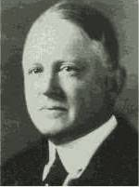
ロータリーの目的
奉仕の理念の奨励・育成
奉 仕
成 長
親睦 と 学び

Slide 152
What is Rotary？
ロータリーは、
選ばれた多様なリーダーが集い、
① 親睦と学びを基盤に、
② 立派なロータリアンを育てながら、
③ 価値ある奉仕を通じて、
社会に貢献する世界的な団体である。
親睦、学び、成長、奉仕

Slide 153
What is Rotary？
ロータリーは、
選ばれた多様なリーダーが集い、
① 親睦と学びを基盤に、
② 立派なロータリアンを育てながら、
③ 価値ある奉仕を通じて、
社会に貢献する世界的な団体である。
親睦、学び、成長、奉仕

Slide 154
立派なロータリアン
・クラブ会員としてのロータリアンの務め
・職業人としてのロータリアンの務め
・地域住民としてのロータリアンの務め
をロータリーで学び、身につけながら、
それらを個人生活、事業生活、社会生活など、
日常のあらゆる場面や分野で実践し、
会員のクラブ、事業、業界全体の向上、及び
会員の家庭、地域、国、そして社会全体の
向上につなげるロータリアン
ロータリーの目的

Slide 155
ま と め
なぜ、私達はロータリーが好きなのか？
なぜ、私達はロータリーを退会しないのか？
ロータリアンであることの
魅力、価値、喜び、誇り
クラブに対する
貢献意欲、満足感、帰属意識

Slide 156
本来なら出会えない異業種の会員が、ロータリーの
志を共にする仲間となって睦み集う 「親睦の喜び」。
仕事やロータリアンとしての在り方を 「学ぶ喜び」。
あらゆる機会で社会に貢献する 「奉仕の喜び」。
それらを楽しいと思う少年少女のような 「純真さ」。
自らを 「我、道義の職業人たらん」 と律し、自らを
多少なりとも立派な人間でありたいと思う 「自尊心」。
そして成功や飛躍の「チャンス」、素晴らしい「感動」。

Slide 157
本来なら出会えない異業種の会員が、ロータリーの
志を共にする仲間となって睦み集う 「親睦の喜び」。
仕事やロータリアンとしての在り方を 「学ぶ喜び」。
あらゆる機会で社会に貢献する 「奉仕の喜び」。
それらを楽しいと思う少年少女のような 「純真さ」。
自らを 「我、道義の職業人たらん」 と律し、自らを
多少なりとも立派な人間でありたいと思う 「自尊心」。
そして成功や飛躍の「チャンス」、素晴らしい「感動」。
ロータリーは、人生を豊かにする！

Slide 158
本来なら出会えない異業種の会員が、ロータリーの
志を共にする仲間となって睦み集う 「親睦の喜び」。
仕事やロータリアンとしての在り方を 「学ぶ喜び」。
あらゆる機会で社会に貢献する 「奉仕の喜び」。
それらを楽しいと思う少年少女のような 「純真さ」。
自らを 「我、道義の職業人たらん」 と律し、自らを
多少なりとも立派な人間でありたいと思う 「自尊心」。
そして成功や飛躍の「チャンス」、素晴らしい「感動」。
Grow Rotarians & Enjoy Rotary

Slide 159
映画 「鬼滅の刃」 母親の遺言
使
命
あなたの力を、世のため
人のために使いなさい。
私が望むのは、それだけです。

Slide 160
PETS の目的
クラブ会長の意欲の喚起

Slide 161
ご静聴に
感謝申し上げます。

Slide 164
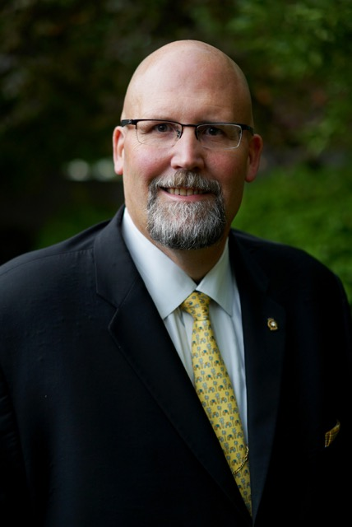
2017年 RID2800 地区大会
RI会長代理
“日米のロータリーを語る”
２日間で４時間
ロータリーは、
世界的な奉仕団体である
↓
それが、ロータリーの
存在価値なのか？
Ｄ Ｌ ジャクソン
2007-2008 DG 5420

Slide 165
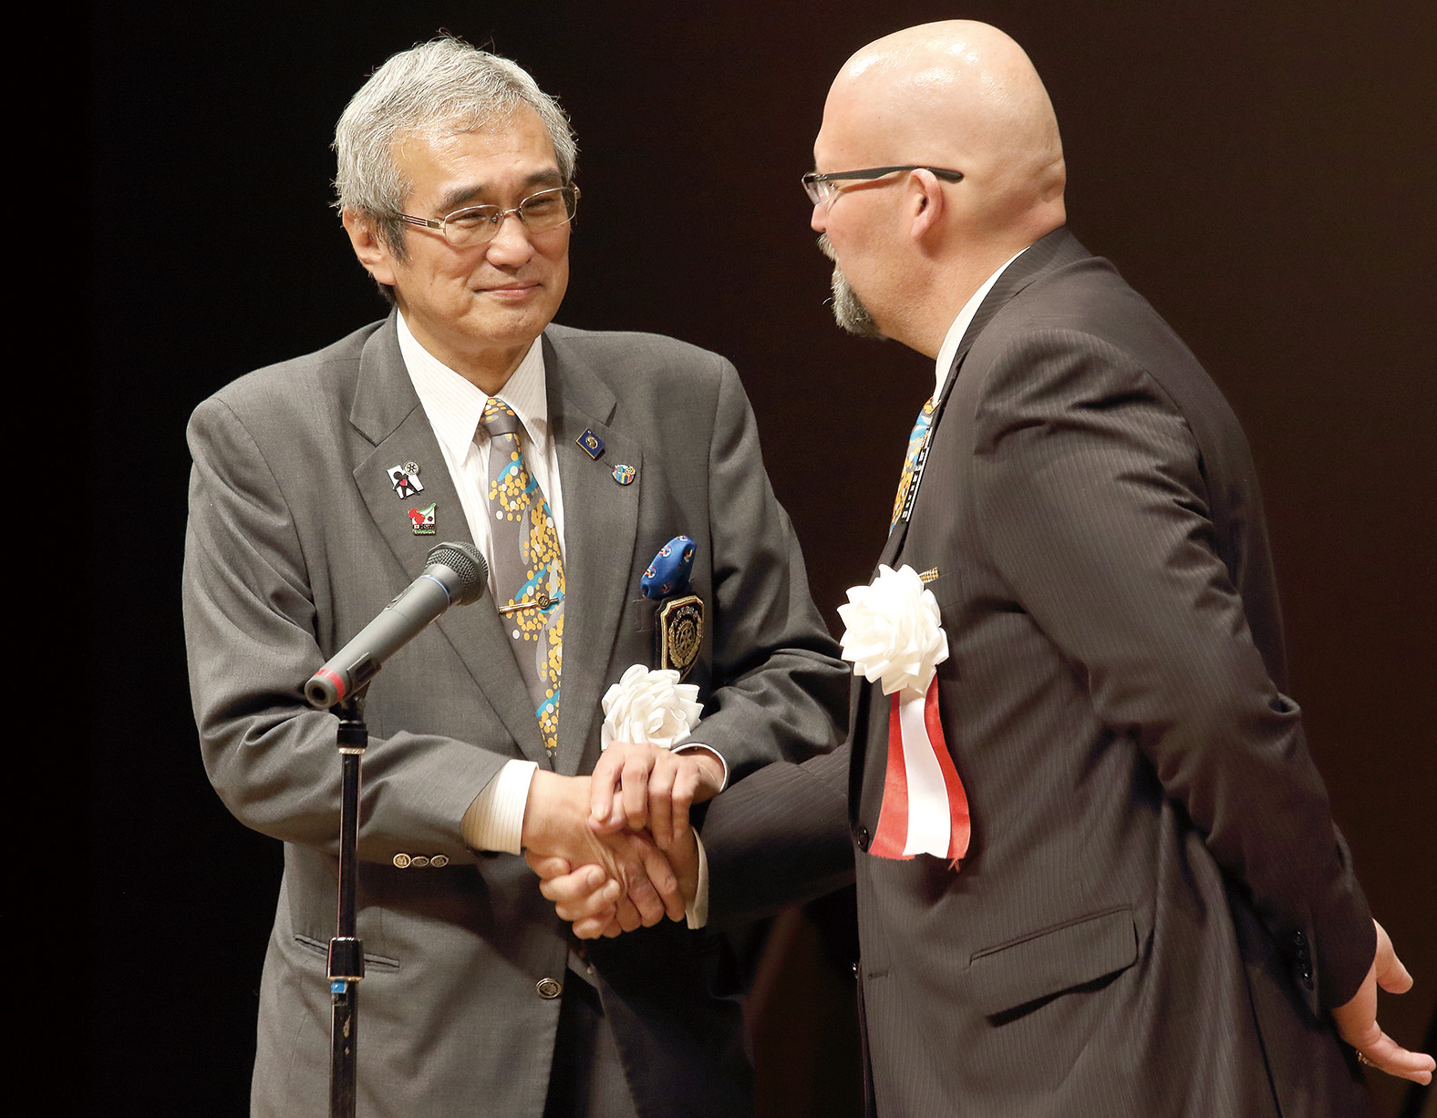
ロータリーは、
ロータリー財団の事業 をやめると、
青少年交換事業 をやめると、
国際奉仕事業 をやめると、
→ 存在価値はなくなる？
消滅する？

Slide 166
ロータリーは、
ロータリー財団の事業 を やめても、
青少年交換事業 を やめても、
国際奉仕事業 を やめても、
→ 決して消滅しない！
ロータリアンは、
親睦と学びを続ける
職業奉仕をやめない
市民として地域貢献する
それが、ロータリアン！

Slide 167
ロータリーは、
選ばれた多様なリーダーが集い、
① 親睦と学びを基盤に、
② 立派なロータリアンを育てながら、
③ 価値ある奉仕を通じて、
社会に貢献する 世界的な団体である。
ロータリアンは、
親睦と学びを続ける
職業奉仕をやめない
市民として地域貢献する
それが、ロータリアン！

Slide 168
ロータリーは、
選ばれた多様なリーダーが集い、
① 親睦と学びを基盤に、
② 立派なロータリアンを育てながら、
③ 価値ある奉仕を通じて、
社会に貢献する 世界的な団体である。
① と ②
↓
クラブ奉仕

Slide 169
ロータリーは、
選ばれた多様なリーダーが集い、
① 親睦と学びを基盤に、
② 立派なロータリアンを育てながら、
③ 価値ある奉仕を通じて、
社会に貢献する 世界的な団体である。
クラブ奉仕は
「人作り」

Slide 170
ロータリーは、
選ばれた多様なリーダーが集い、
① 親睦と学びを基盤に、
② 立派なロータリアンを育てながら、
③ 価値ある奉仕を通じて、
社会に貢献する 世界的な団体である。
「素晴らしい真のロータリアン」
が増えれば、世の中は良くなる
Grow Rotarians & Enjoy Rotary

Slide 171
ロータリーは、
選ばれた多様なリーダーが集い、
① 親睦と学びを基盤に、
② 立派なロータリアンを育てながら、
③ 価値ある奉仕を通じて、
社会に貢献する 世界的な団体である。
クラブ奉仕がロータリーの根幹
（ロータリーの存在価値）
Grow Rotarians & Enjoy Rotary

Slide 172
ご静聴に
感謝申し上げます。

Slide 174
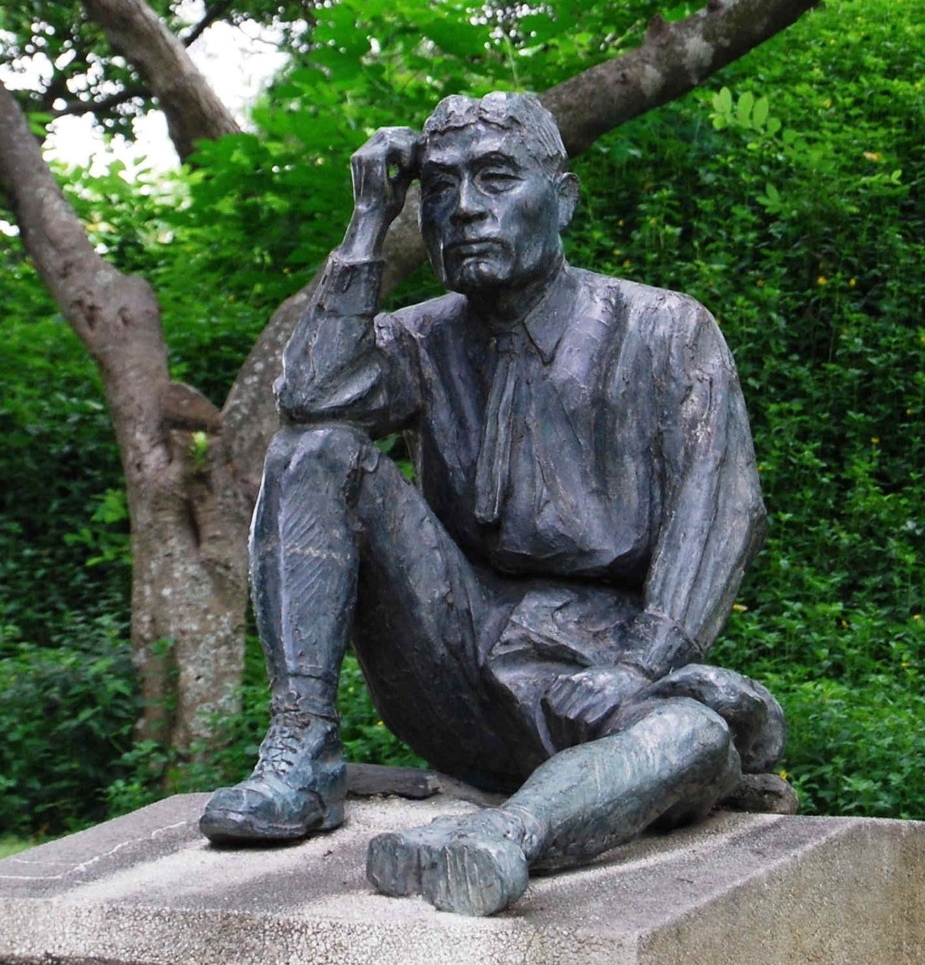
使
命
使命（命の使い方）

Slide 175
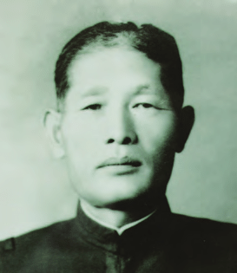
使
命
八田與一
（はったよいち）
土木技師
台湾の1/6を占める不毛の大地
嘉南平野の水利灌漑事業
着工10年で東洋一のダム
台湾で、最も尊敬されている日本人の一人
使命（命の使い方）

Slide 176
使
命
八田與一
（はったよいち）
土木技師
台湾の1/6を占める不毛の大地
嘉南平野の水利灌漑事業
着工10年で東洋一のダム
映画 「鬼滅の刃」 母親の遺言
あなたの力を、世のため人のために
使いなさい。私が望むのは、それだけです。

